Slide 1
小组项目汇报
民宿预定系统
组员：蔡资聪 陈宝国 伍庭峰 吴铠彬
李海丽 李颖儿 郑泽鸿 麦文昌

Slide 2
CONTENT
NO.1
NO.3
项目概述
TEXT HERE
NO.2
NO.4
TEXT HERE
最终成果

Slide 3
1

Slide 4

项目简介
基于jsp+servlet的民宿预约系统和后台管理系统

Slide 5
开发环境
代码开发：IDEA
服务器：Tomcat本地8
项目管理工具：Maven
系统：Windows 10

Slide 6
2

Slide 7
使用的编程语言和技术
本系统采用web网站的形式实现，编程语言和技术分为前端和后端两部分，由于部分组员没有javaweb网站设计的基础，但是我们又都学习过java课程，有一定的java语言基础，于是选择了较为易学、易懂的JSP+Servlet进行该系统网站的开发。
Servlet负责响应请求，配合mysql语句对mysql数据库进行增删改查操作；JSP负责页面逻辑以及对Servlet传递的数据进行渲染；java负责业务逻辑。

Slide 8

架构模式
本系统设计参考了MVC(Model-View-Controller)软件架构模式，视图层负责应用程序对用户的显示；业务层负责实现应用程序的业务逻辑；控制层中负责控制应用程序的流程。

Slide 9
3

Slide 10
功能设计
前台（用户界面）：注册、登录、查看房间、预约房间、搜索房间、查看预约、取消预约
后台（管理员界面）：对预约信息、房间信息以及账号信息的增删改查以及搜索功能。

Slide 11
分工
前端：蔡资聪、陈宝国、郑泽鸿、麦文昌
后端：伍庭锋、吴铠彬、李海丽、李颖儿

Slide 12
业务处理流程
前端提交请求
后端接收请求，通过servlet获取数据库数据
前端使用jsp渲染获取到的数据

Slide 13
4

Slide 14
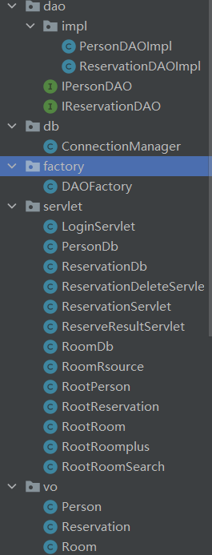
代码结构（后端）

Slide 15
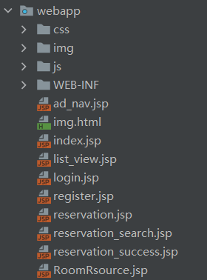
代码结构（前端）

Slide 16
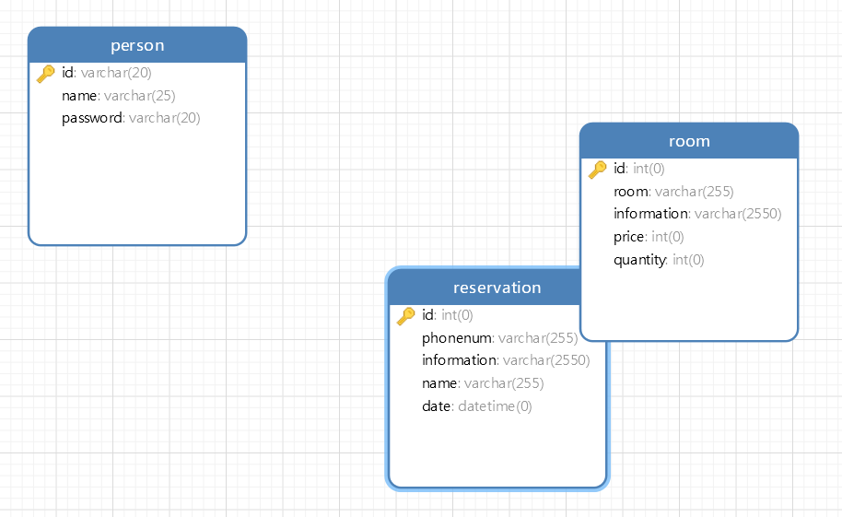
数据库结构

Slide 17
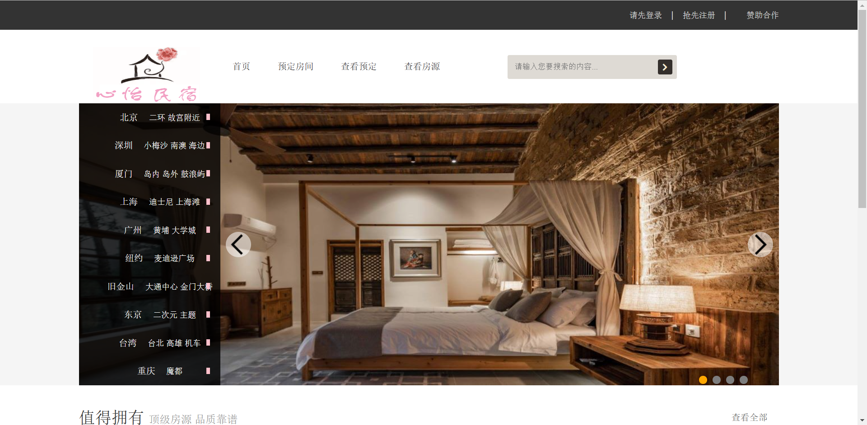
部分页面展示

Slide 18
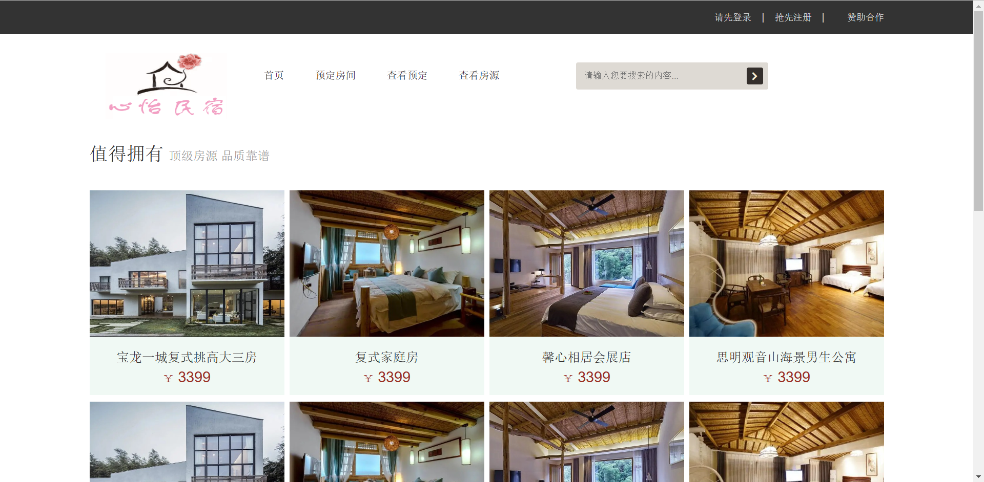
部分页面展示

Slide 19

部分页面展示

Slide 20
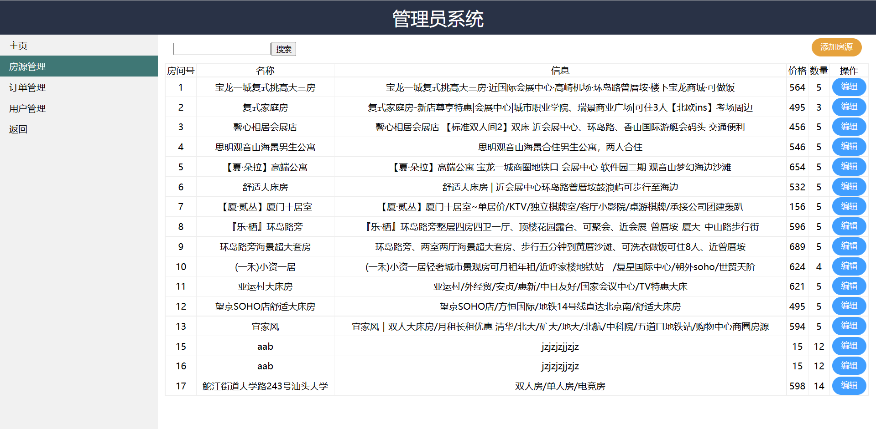
部分页面展示

Slide 21
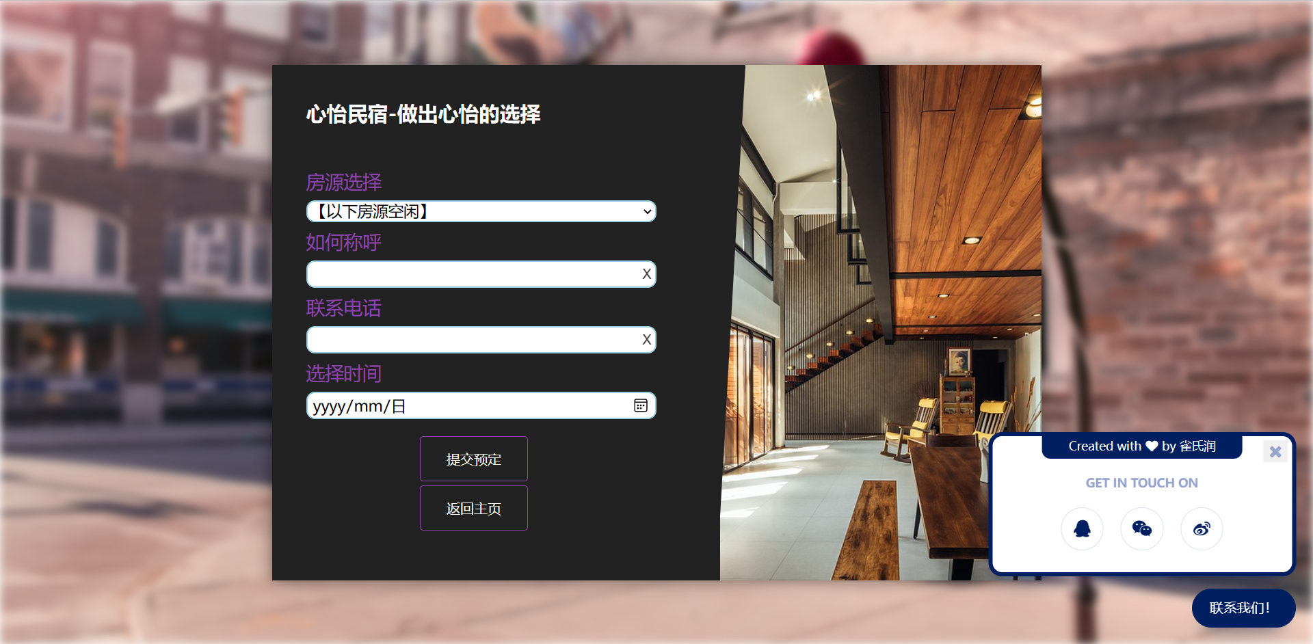
部分页面展示

Slide 22
谢谢观看！

